Slide 1
PIOTR MICHAŁOWSKI
MALARZ POLSKIEGO ROMANTYZMU

Slide 2
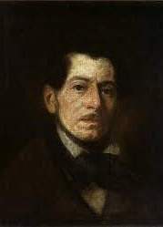
1800
2 lipca w Krakowie urodził się Piotr Michałowski, syn Józefa Michałowskiego i Tekli z Morsztynów.
1814
W wieku 14 lat zdał publiczny egzamin dojrzałości, wygłaszając godzinną mowę po łacinie. Rozpoczął studia na Uniwersytecie Jagiellońskim: nauki przyrodnicze, matematykę i języki obce.
1821
Studia kontynuował w Getyndze: prawo i nauki polityczne. Rysowanie taktował jako rozrywkę, choć już wtedy jego szkice koni i wojska zyskiwały uznanie
Autoportret około 1840 r.

Slide 3
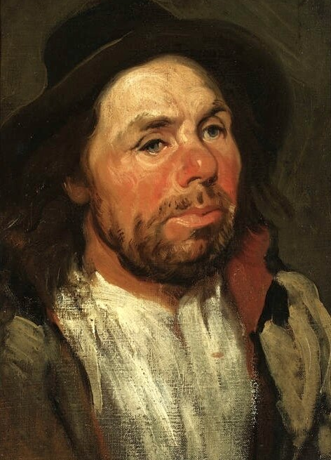
1831
Podczas Powstania Listopadowego organizował produkcję broni dla powstańców. W lutym tegoż roku ożenił się z Julią Ostrowską.
1832
Po klęsce powstania musiał uciekać. Udał się do Paryża, gdzie rozpoczął regularną naukę malarstwa w pracowni Charleta. Piotr Michałowski nie nadążał z realizacją zamówień, jego dekoracyjne akwarele z końmi i zaprzęgami bardzo się podobały.
1835
Chory ojciec wezwał go do powrotu i objęcia gospodarstwa. Piotr Michałowski nie wahał się ani chwili, przedkładając zobowiązania wobec rodziny nad karierę artystyczną.
„Portret chłopca w kapeluszu” około 1846 r.

Slide 4
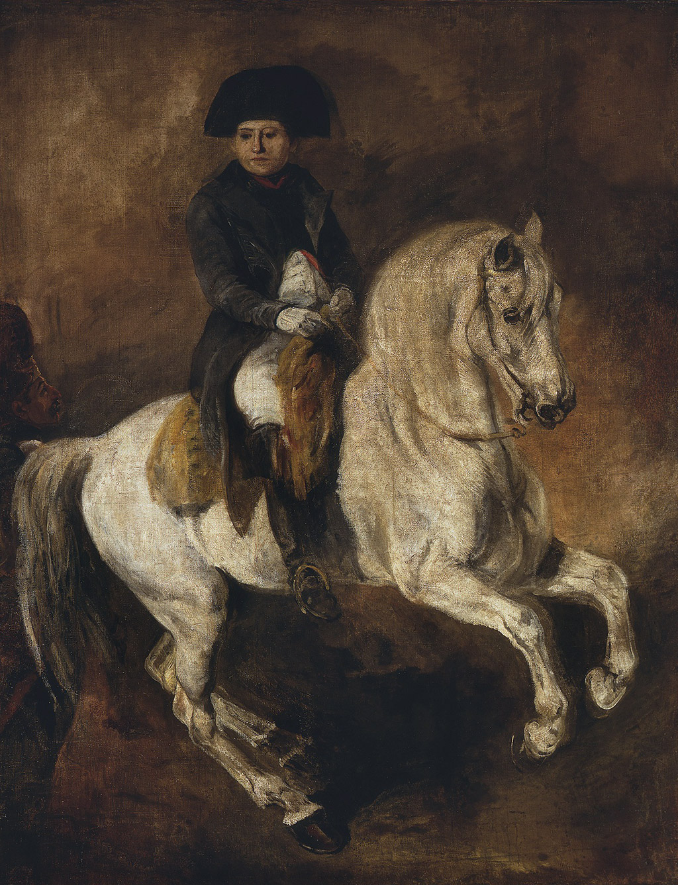
1837
Po śmierci ojca w kwietniu Piotr Michałowski objął majątek w Krzysztoforzycach. Pobyt na wsi otworzył kolejny, nowatorski etap w sztuce Piotra Michałowskiego. Malował w plenerze, a do obrazów pozowali mu okoliczni mieszkańcy: chłopi, żebracy, Żydzi.
1845
Ponowny wyjazd do Francji, podróże zagraniczne, plany pełnego powrotu do malarstwa
1848
Wiosna Ludów i rewolucja w Galicji zmusiła go do powrotu. Piotr Michałowski stanął na czele Rady Administracyjnej Okręgu Krakowskiego. Kolejny raz nad Michałowskim-artystą zwyciężył Michałowski-obywatel.
„Napoleon na koniu” 1835-1837

Slide 5
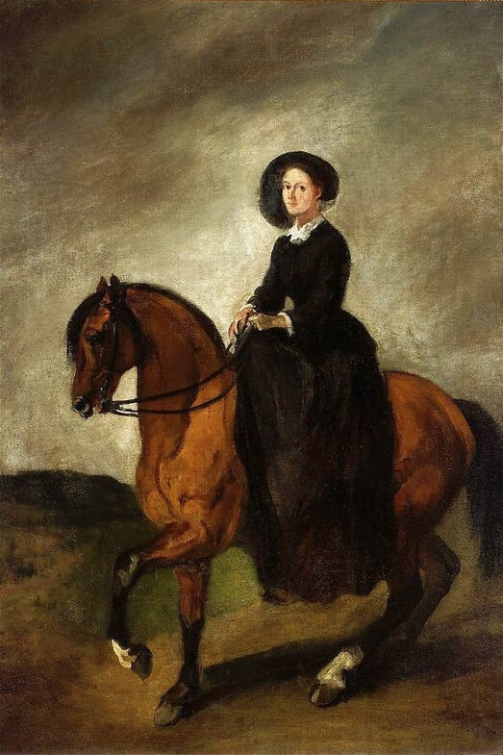
1850
Organizował pomoc dla pogorzelców w wielkim pożarze Krakowa w 1850 r., zainicjował powstanie zakładu opieki dla zaniedbanych chłopców. Z tej okazji na aukcji dobroczynnej znalazły się 4 jego prace – był to pierwszy publiczny pokaz jego malarstwa w kraju.
1855
Piotr Michałowski przeżywał nawroty choroby serca, która pierwszy raz ujawniła się kilkanaście lat wcześniej, po śmierci córeczki. Zmarł 9 czerwca w Krzysztoforzycach na atak serca. Na krakowskim cmentarzu Rakowickim żegnały go tłumy mieszkańców.
Portret córki Celiny na koniu około 1853 r.

Slide 6
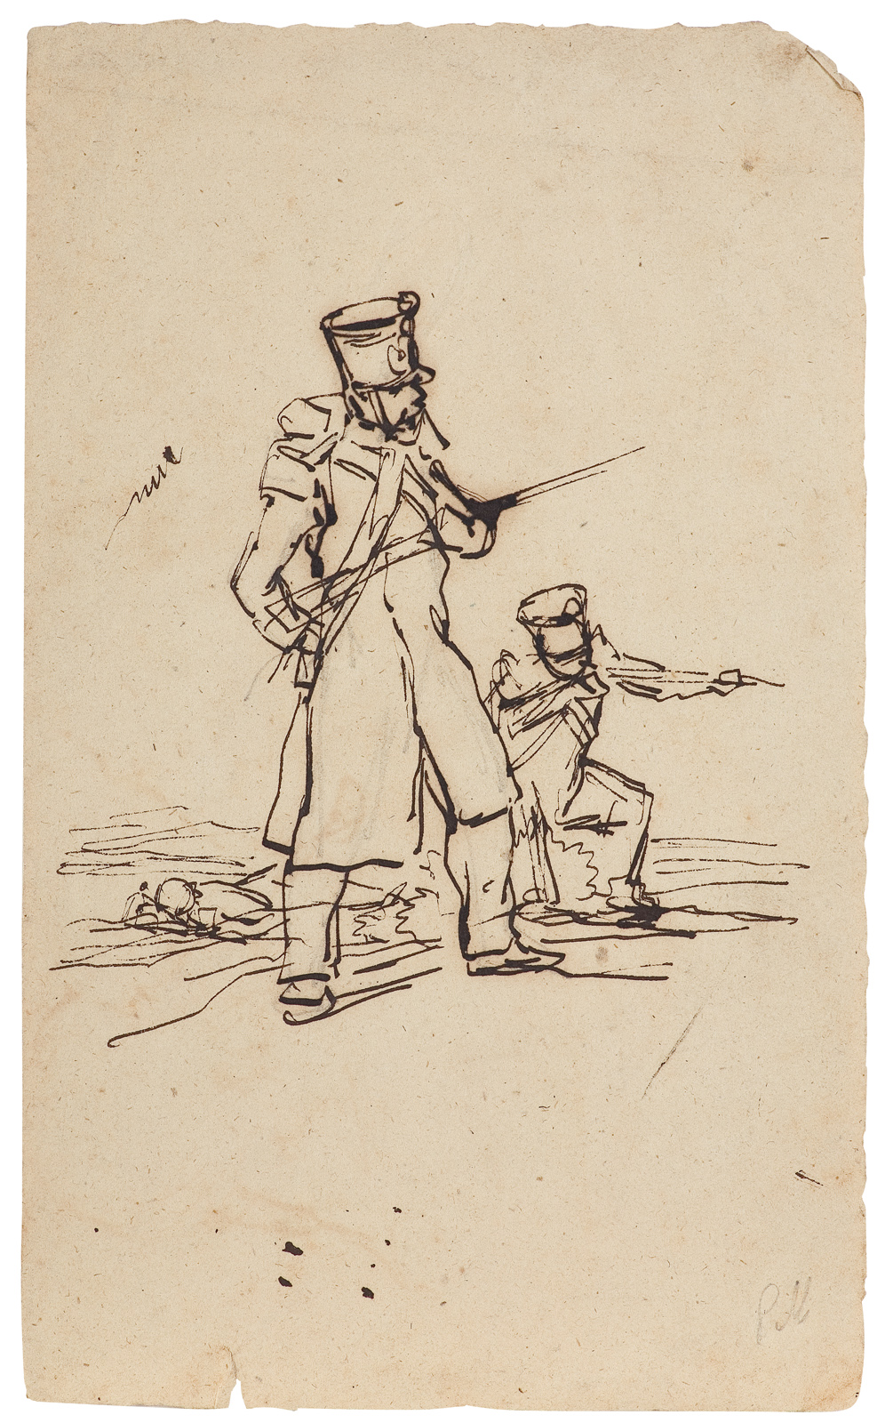
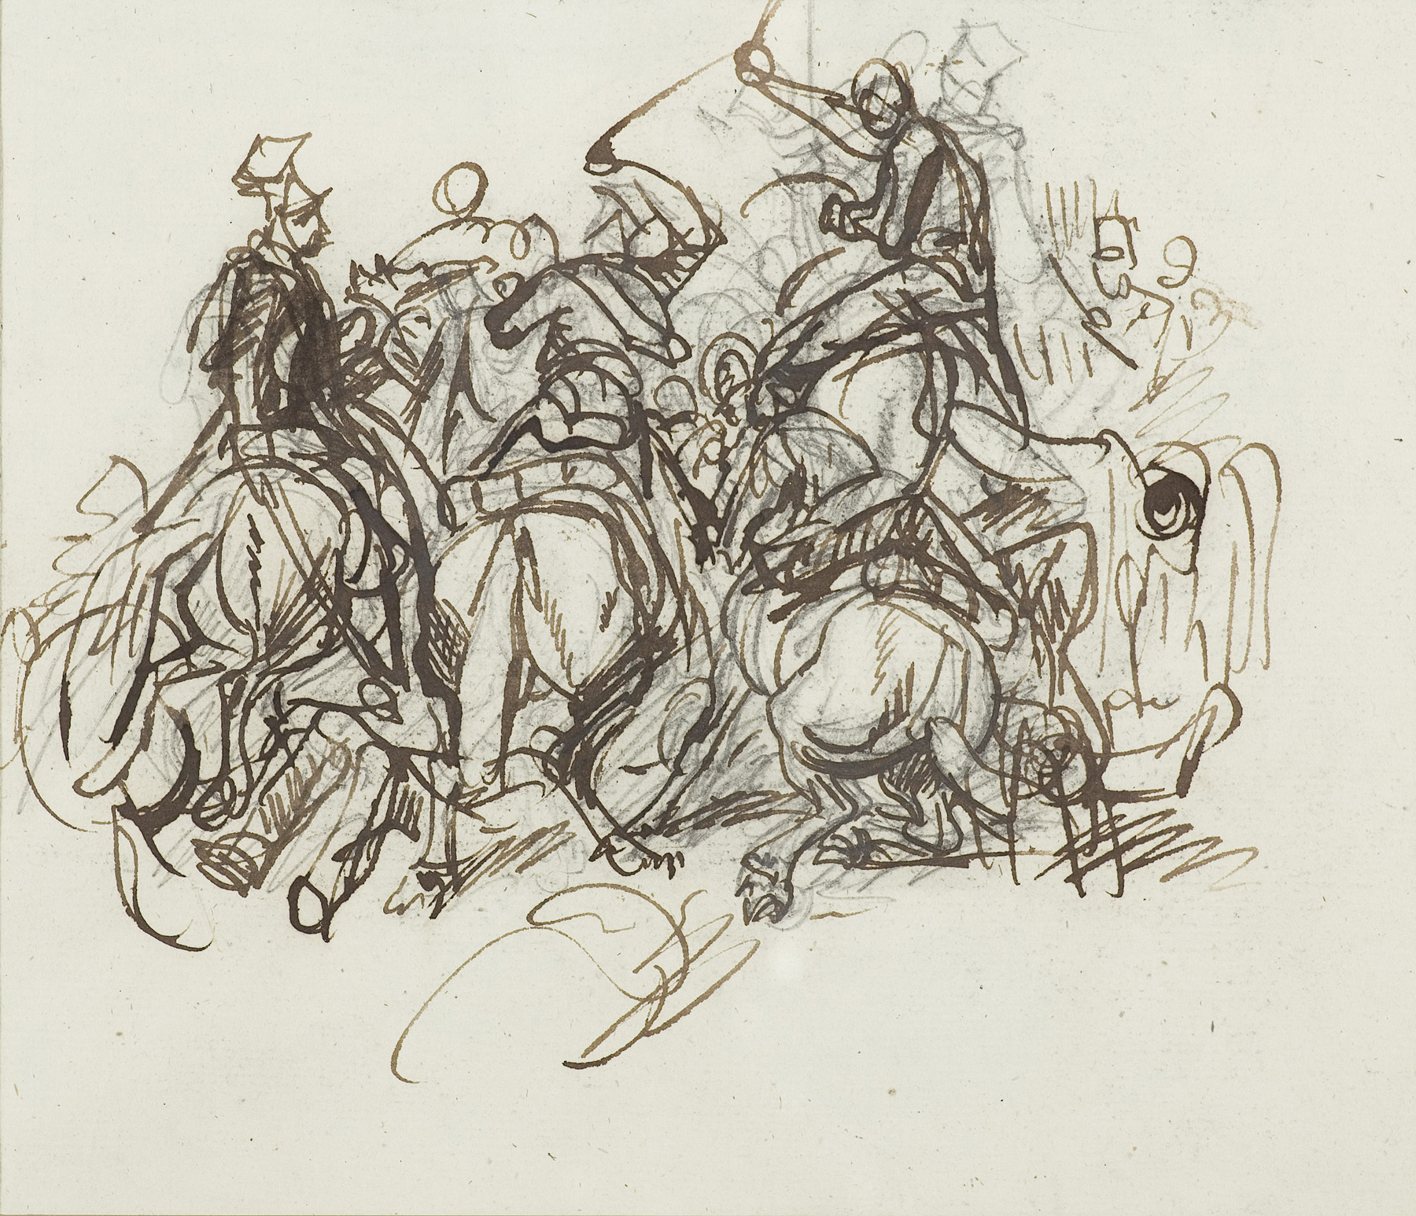
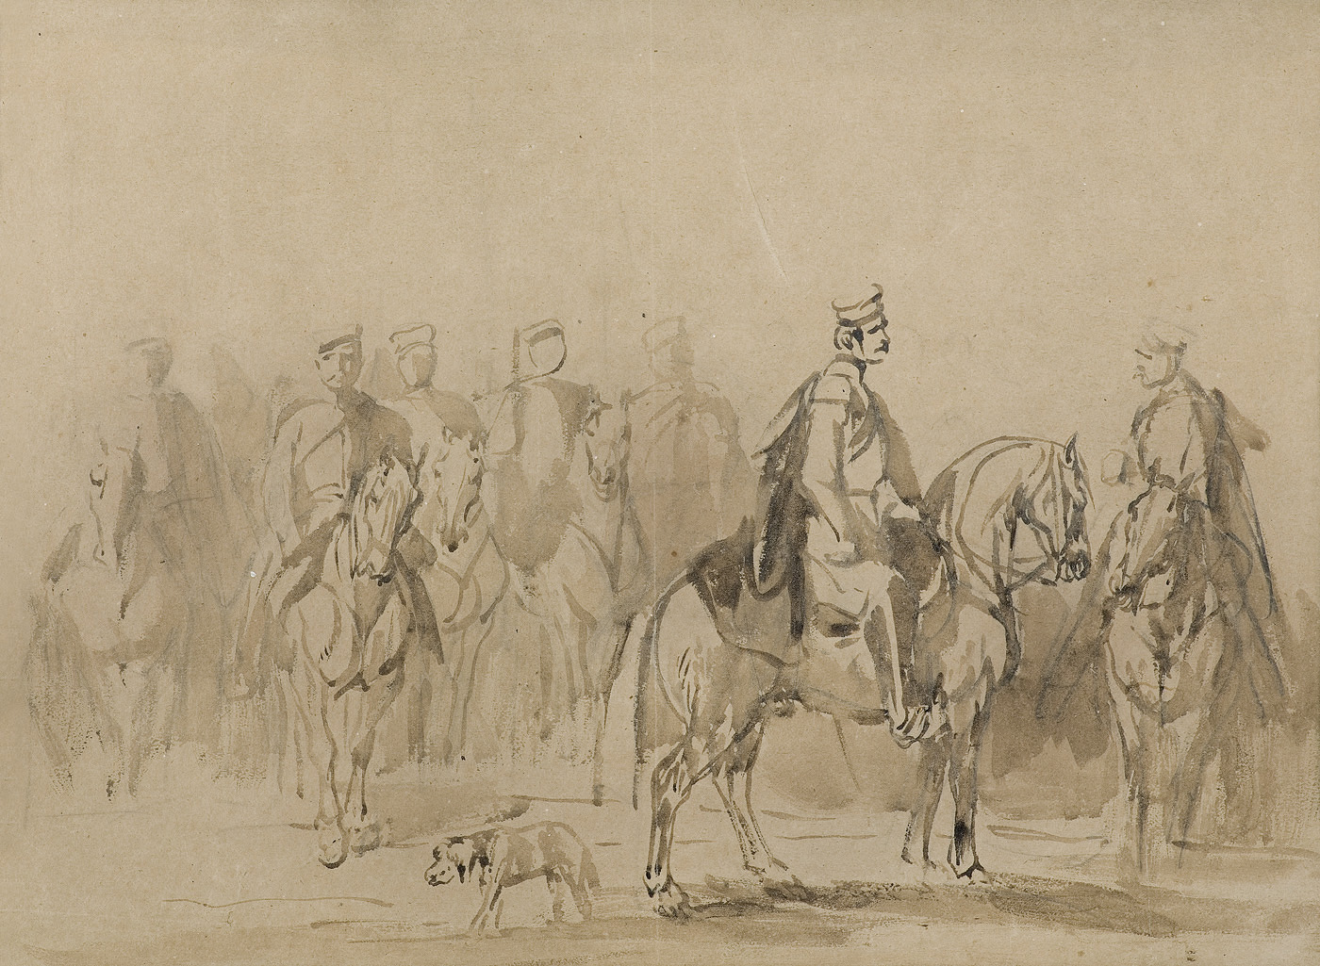
Artysta malował swoje obrazy farbami olejnymi lub akwarelami. Robił też wiele ołówkowych szkiców, rysował tuszem za pomocą piórka. Piotr Michałowski to twórca niezwykły. Dziwi nas dziś fakt, że nie traktował on swojego malarstwa jako zawodu.
„POWSTAŃCY Z 1831 R. ODDZIAŁ KRAKUSÓW”
tusz lawowany, ołówek, papier
„Strzelcy Piechoty Królestwa Polskiego”
Piórko, tusz, papier
„STUDIUM DO BITWY POD SOMOSIERRĄ”
Ołówek, TUSZ, PAPIER

Slide 7
Czy wiesz, że…?
-Jako kilkuletni chłopiec Michałowski był świadkiem parady wojsk księcia Józefa Poniatowskiego w Krakowie.
-W wieku 14 lat zdał egzamin dojrzałości.
W ojczyźnie nie mógł być w swoim czasie traktowany poważnie, ponieważ… nie wykańczał swoich obrazów.
Sam Pablo Picasso nie mógł wyjść z podziwu nad maestrią i potęgą twórczą zawartą w niewielkich obrazach nieznanego mu do tej pory Piotra Michałowskiego.
Kierował w podległych mu zakładach produkcją broni dla powstańców. Zarządzane przez niego fabryki produkowały po 500 karabinów dziennie.
To jego obraz, jako jedyne polskie dzieło miało zaszczyt zawisnąć w słynnym muzeum europejskim - paryskim Luwrze.

Slide 8
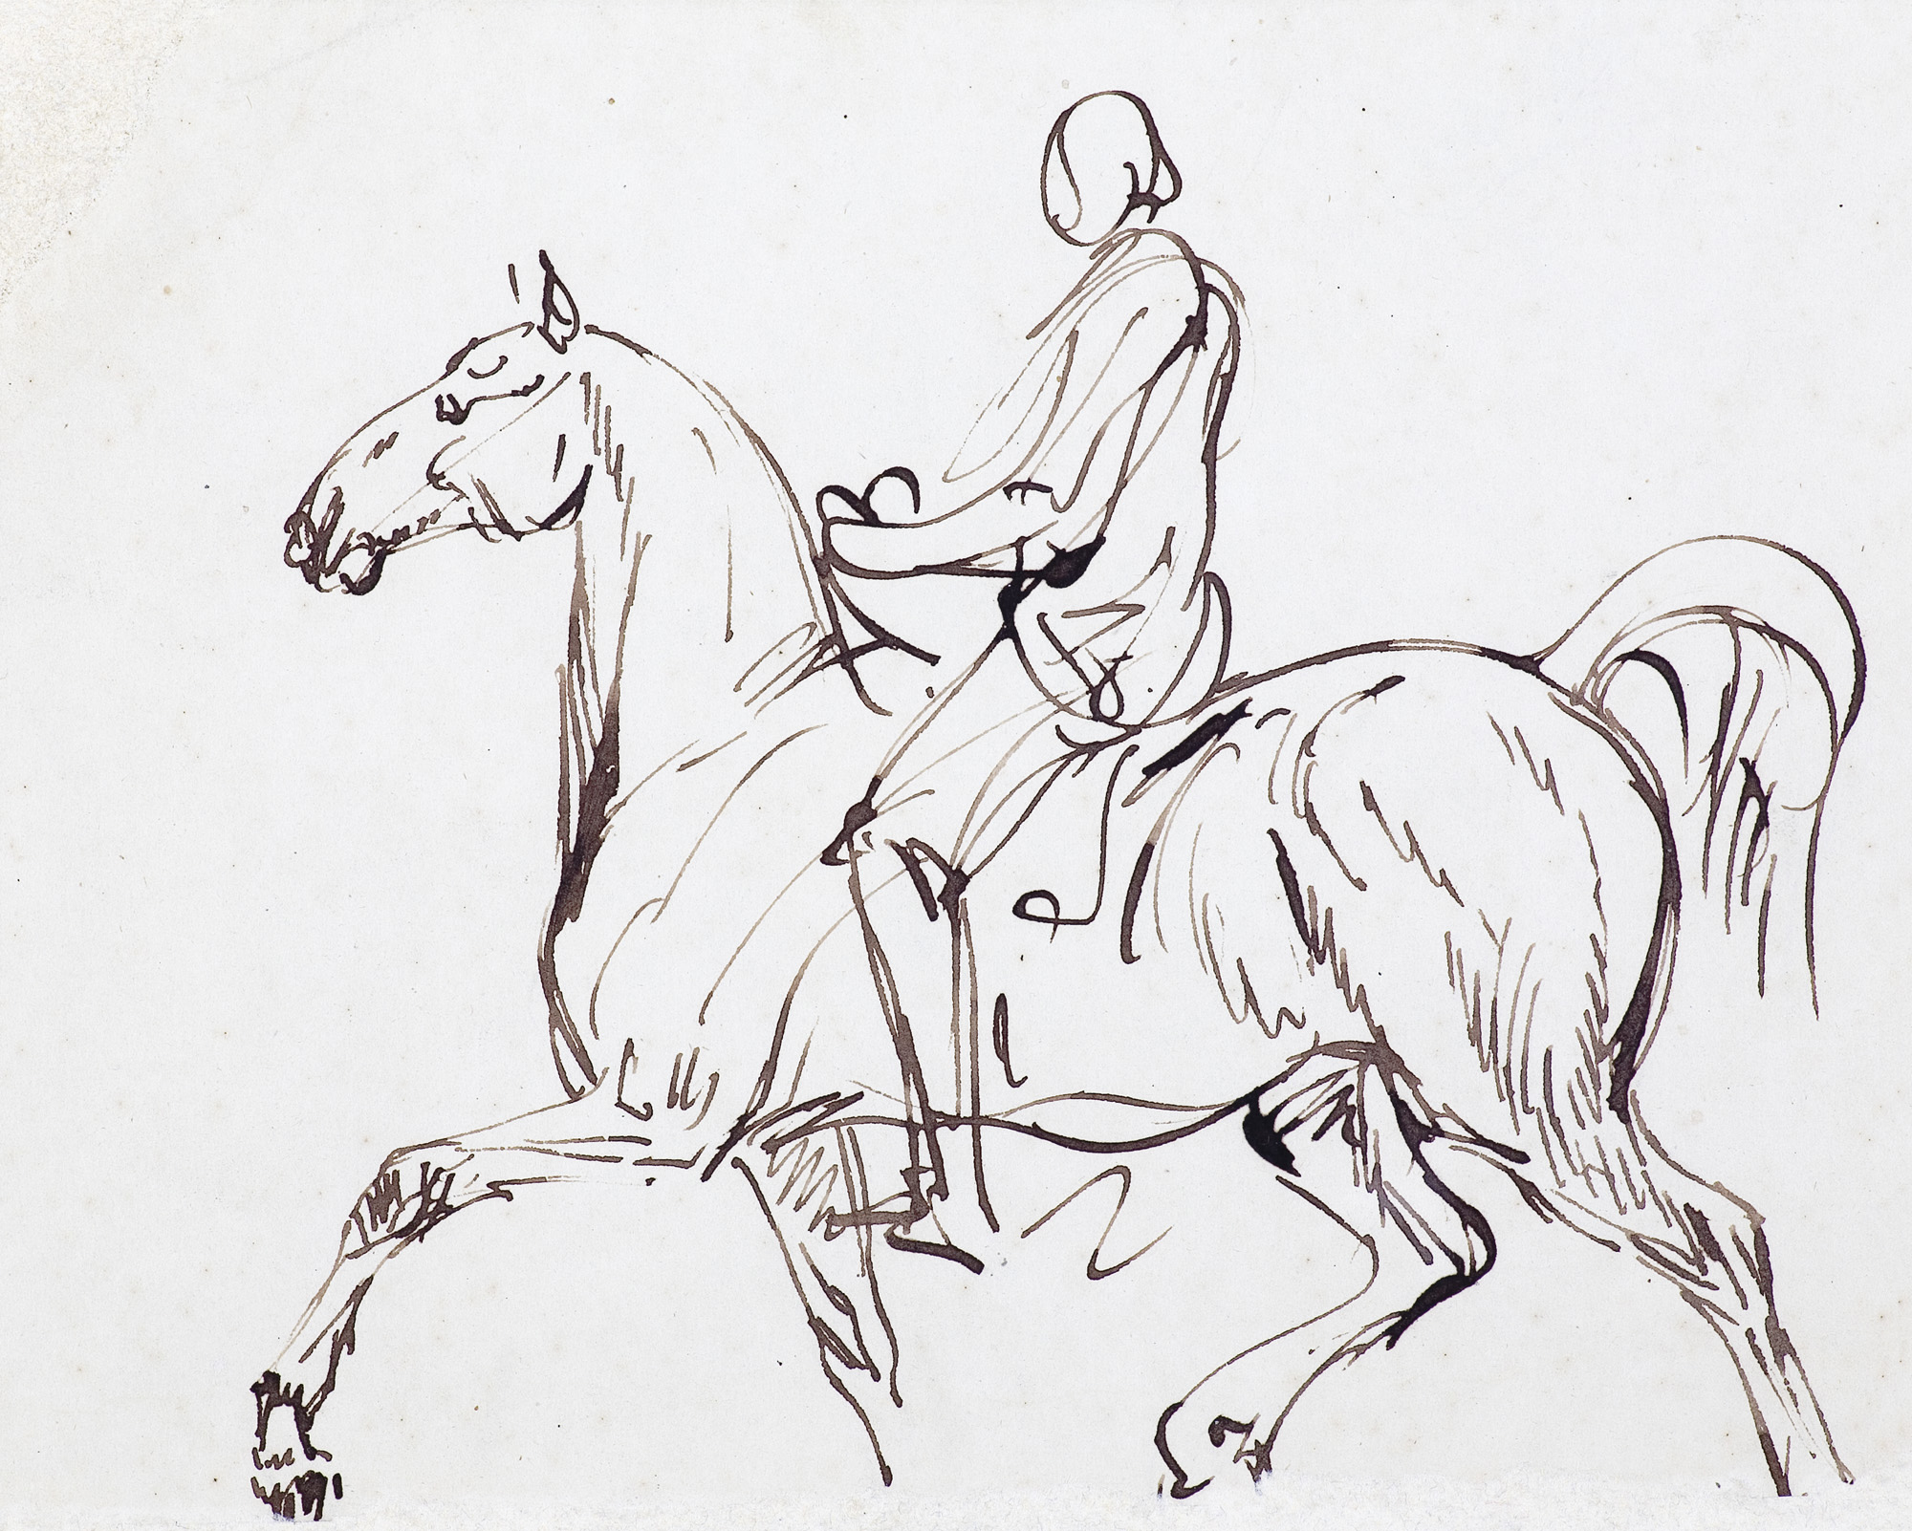
Niemal przez cały XIX wiek
był artystą prawie zapomnianym, dziś Piotr Michałowski, patron naszej szkoły uważany jest za jednego z najwybitniejszych polskich malarzy.
„Jeździec na koniu” tusz, pióro, papier

Slide 9
Lubię swoją szkołę, gdyż …
Lubię swoją szkołę, ponieważ na plastyce bardzo dużo malujemy i rysujemy, a jak wiemy nasz patron - Piotr Michałowski był polskim malarzem. Lubię też spotykać się z przyjaciółmi, z którymi uwielbiam spędzać czas, a Piotr Michałowski był organizatorem życia społecznego.
Moim ulubionym jego obrazem jest „Napoleon na koniu”. Piotr Michałowski był również mężem stanu, za co bardzo go szanuję i podziwiam. Jest przykładem godnym naśladowania.

Slide 10
Krótkie rozmyślania o naszej szkole:
Szkołę lubię, ponieważ jest ładna, nauczyciele są sympatyczni, mamy gimnastyczne sale, boisko do piłki nożnej oraz do siatkówki, dobre wyposażenie sal lekcyjnych i bibliotekę z ciekawymi książkami. Lubię w niej też nasz hymn, który jest związany z Piotrem Michałowskim, a muzyka hymnu wpada w ucho, gdyż pochodzi z filmu ,,Jak rozpętałem pierwsza wojnę światową”. Moja szkoła jest świetna również, dlatego że nasz patron był malarzem, więc na plastyce można rozwijać swoje pasje.

Slide 11
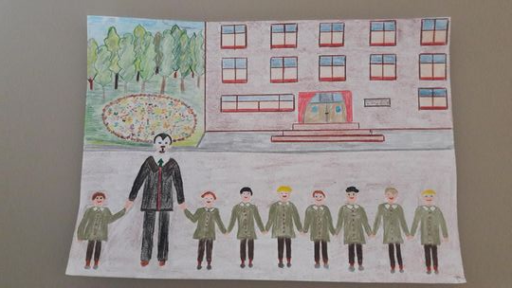
"Zakład im. św. Józefa dla osieroconych chłopców w Krakowie, założony przez Piotra Michałowskiego".
Rysunek przedstawia Piotra Michałowskiego z wychowankami.

Slide 12
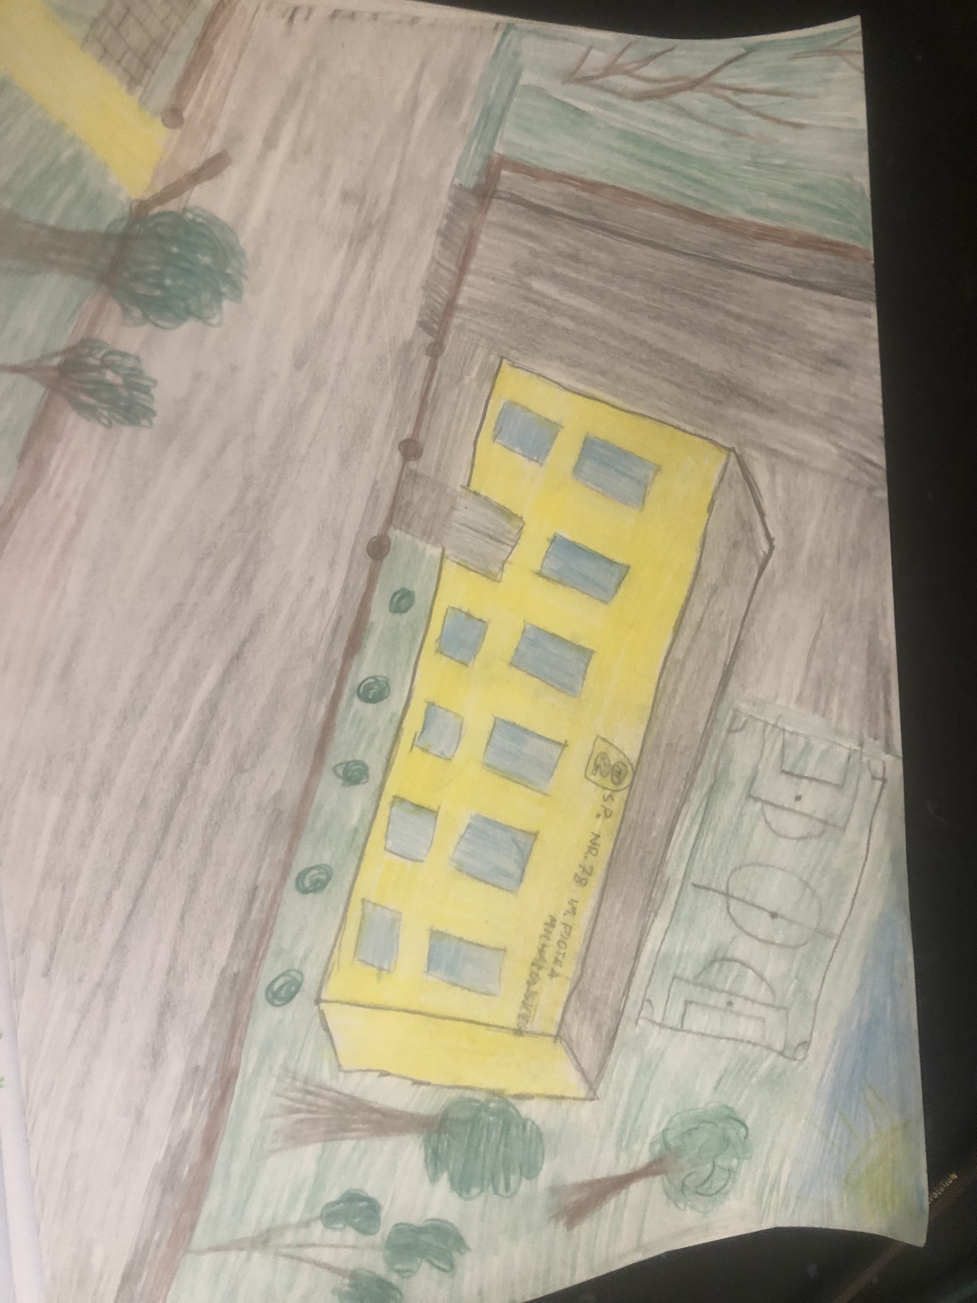
Nasza szkoła

Slide 13
Wiersz o patronie
Na murach naszej szkoły jest zapisane
Imię i nazwisko dobrze wszystkim znane
Piotr Michałowski bo o nim mowa
To wielki malarz, dość tracić słowa
Z naszym regionem utożsamiany
Patronem szkoły został wybrany
Malował obrazy piękne i przejrzyste
Tak powstawały dzieła najbardziej bystre
Portrety, konie…przecież sami wiecie
Słynne są na całym świecie
Z dumą możemy pochwalić się innym
Że mieszkamy w Jego miejscowości rodzinnej
Jesteśmy z Niego dumni
Jesteśmy także wdzięczni
I hołd z serca składamy
Ku Jego - pamięci

Slide 14
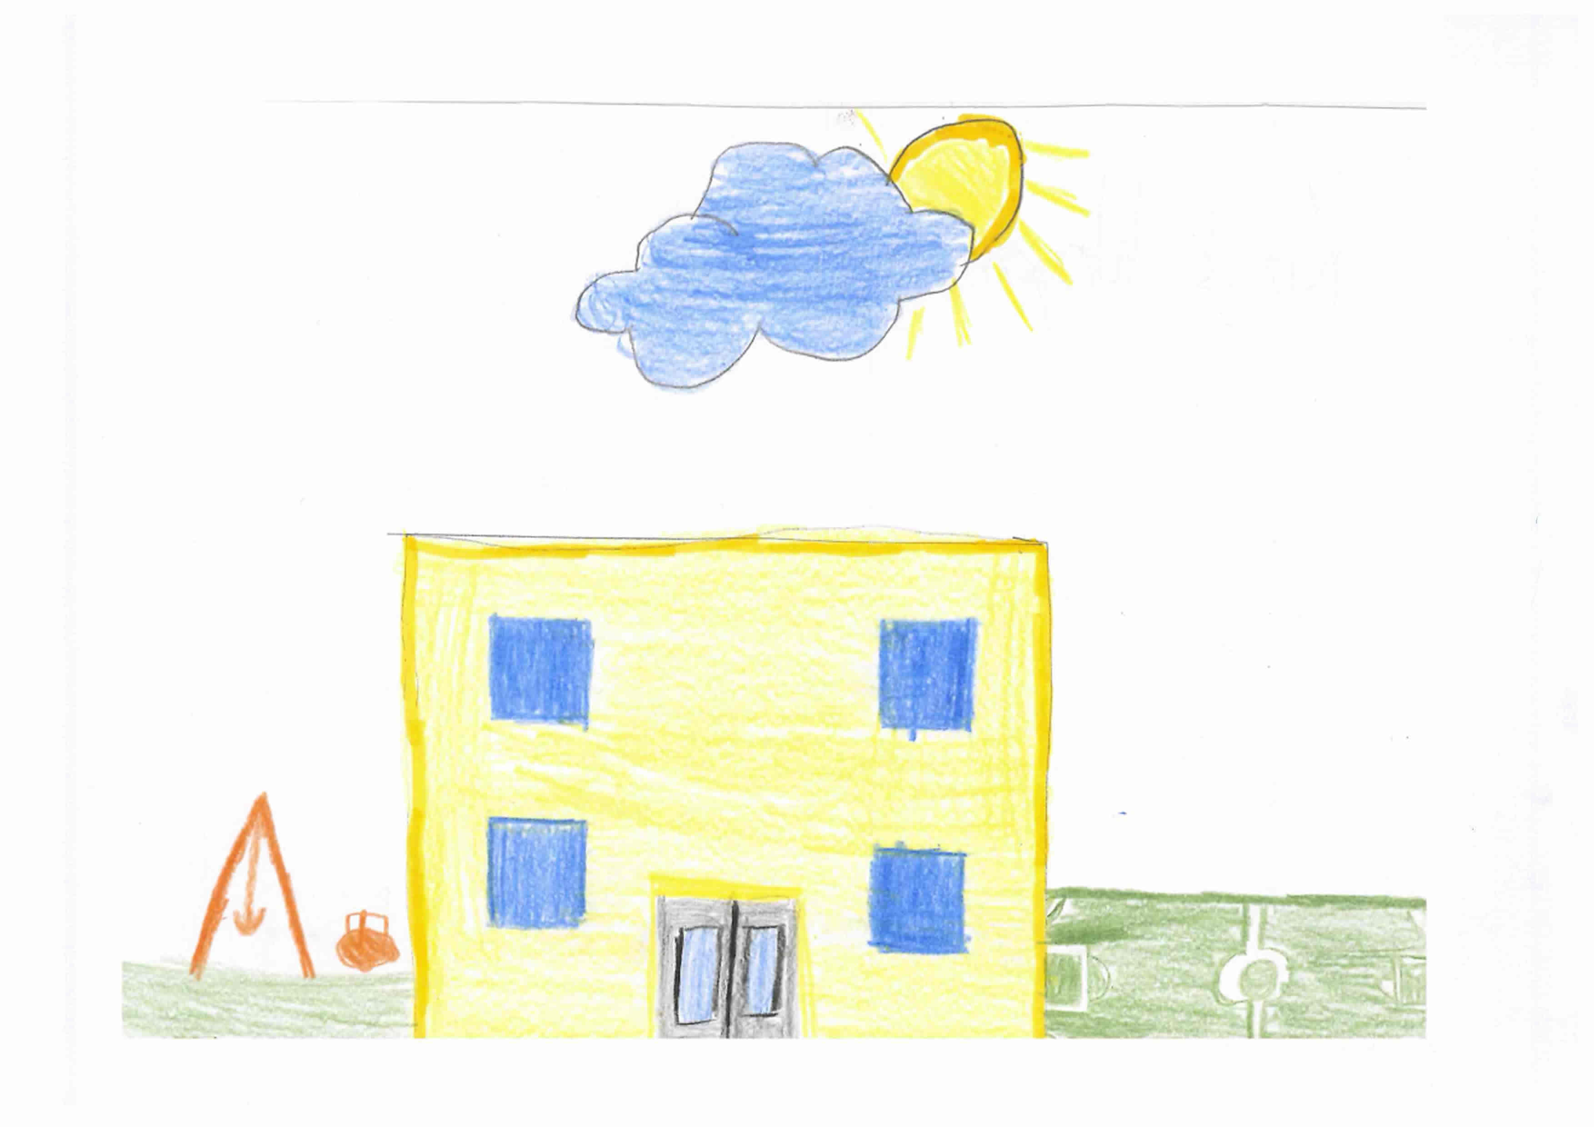
Moja wizja szkoły

Slide 15
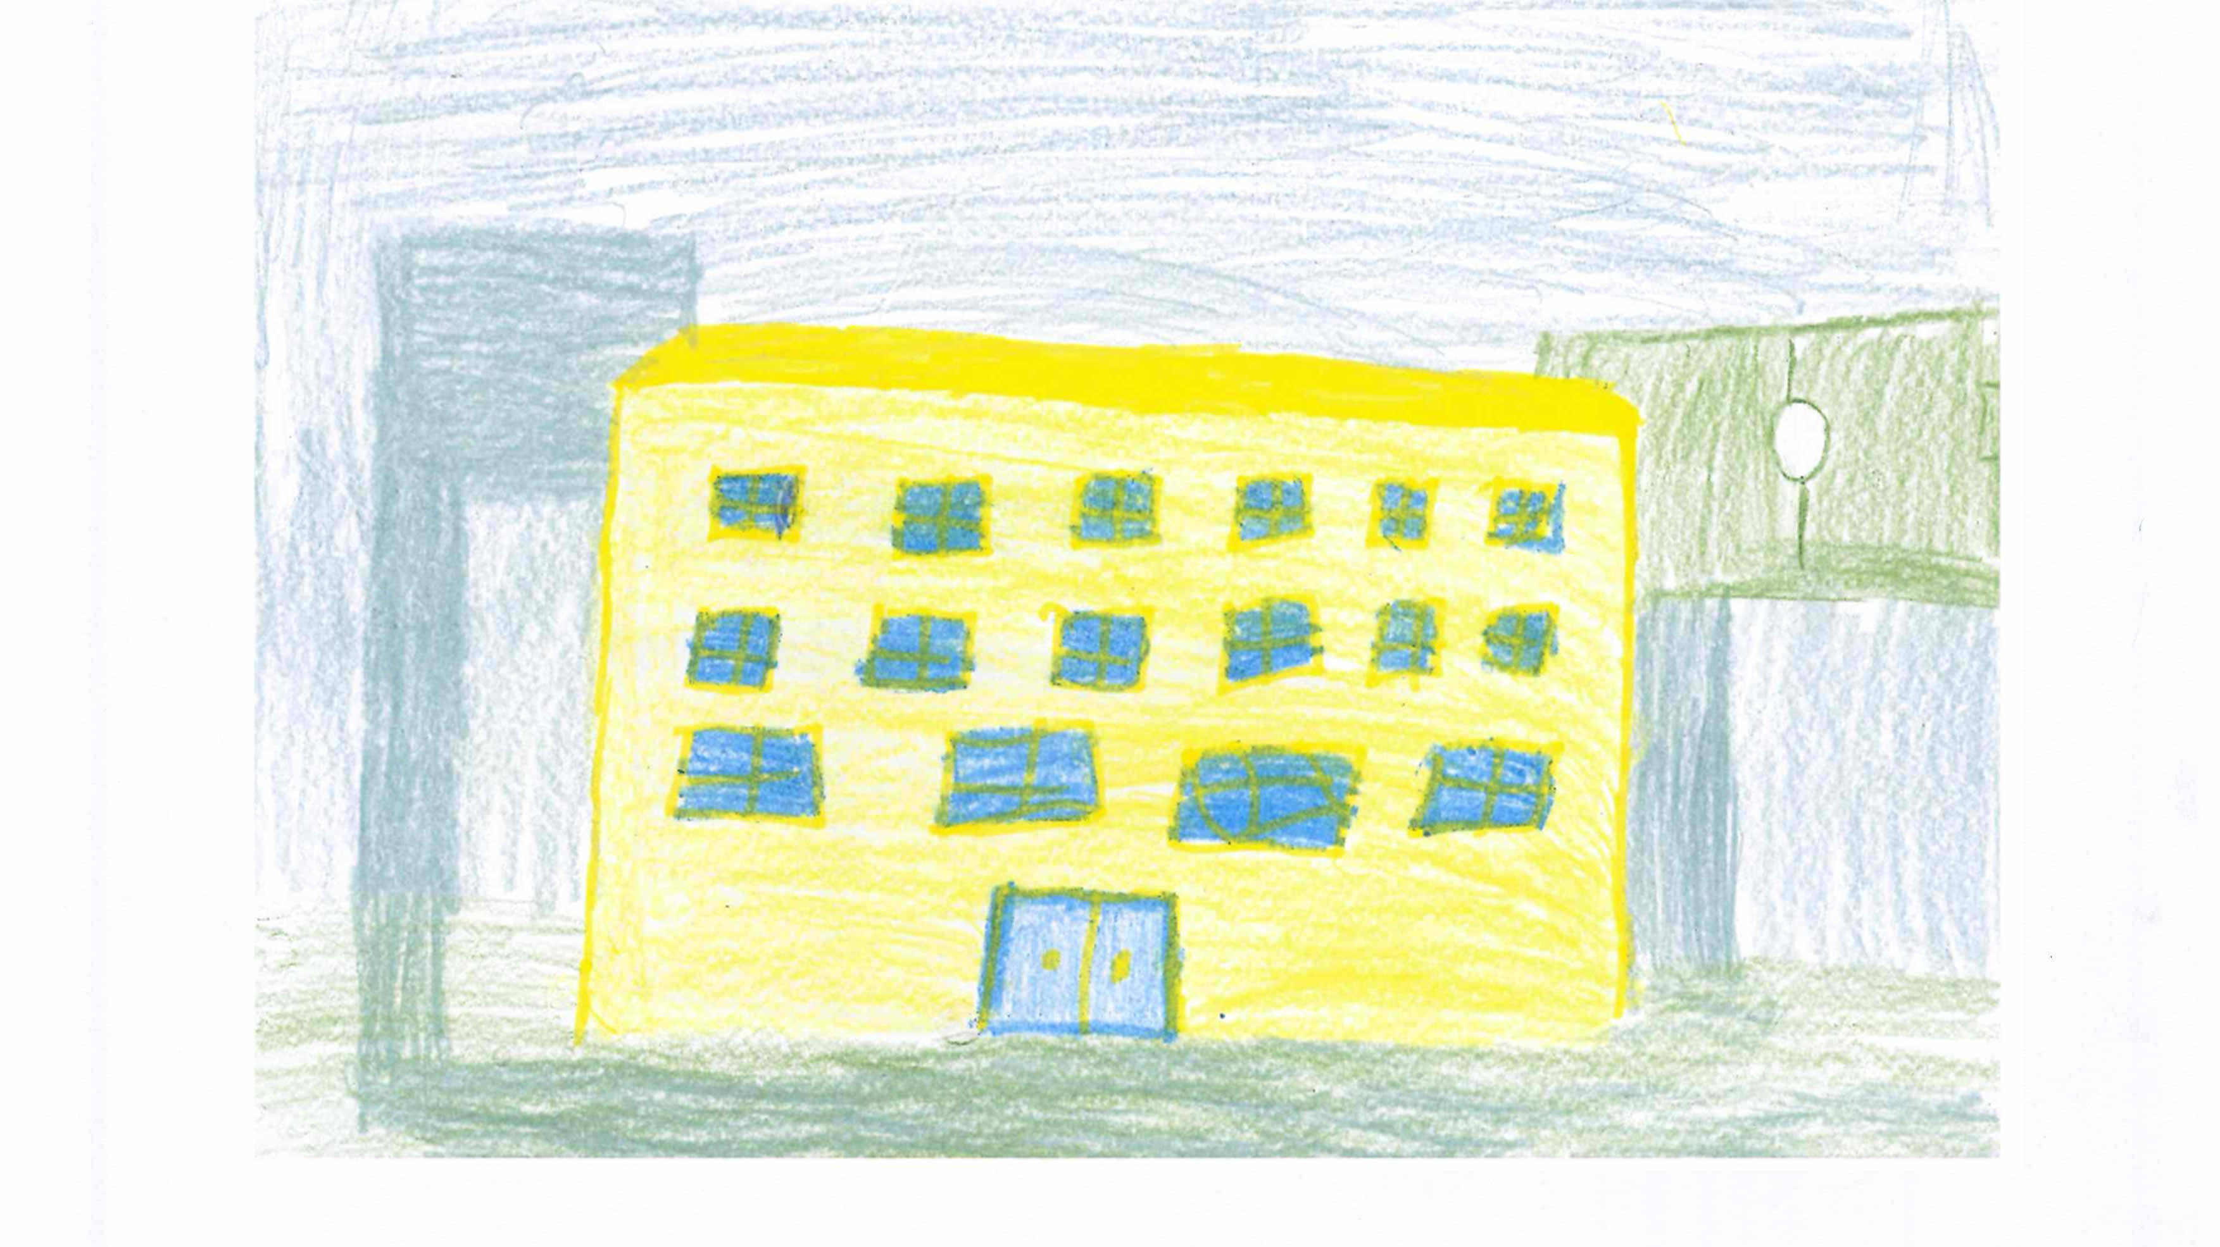
Oczami ucznia

Slide 16
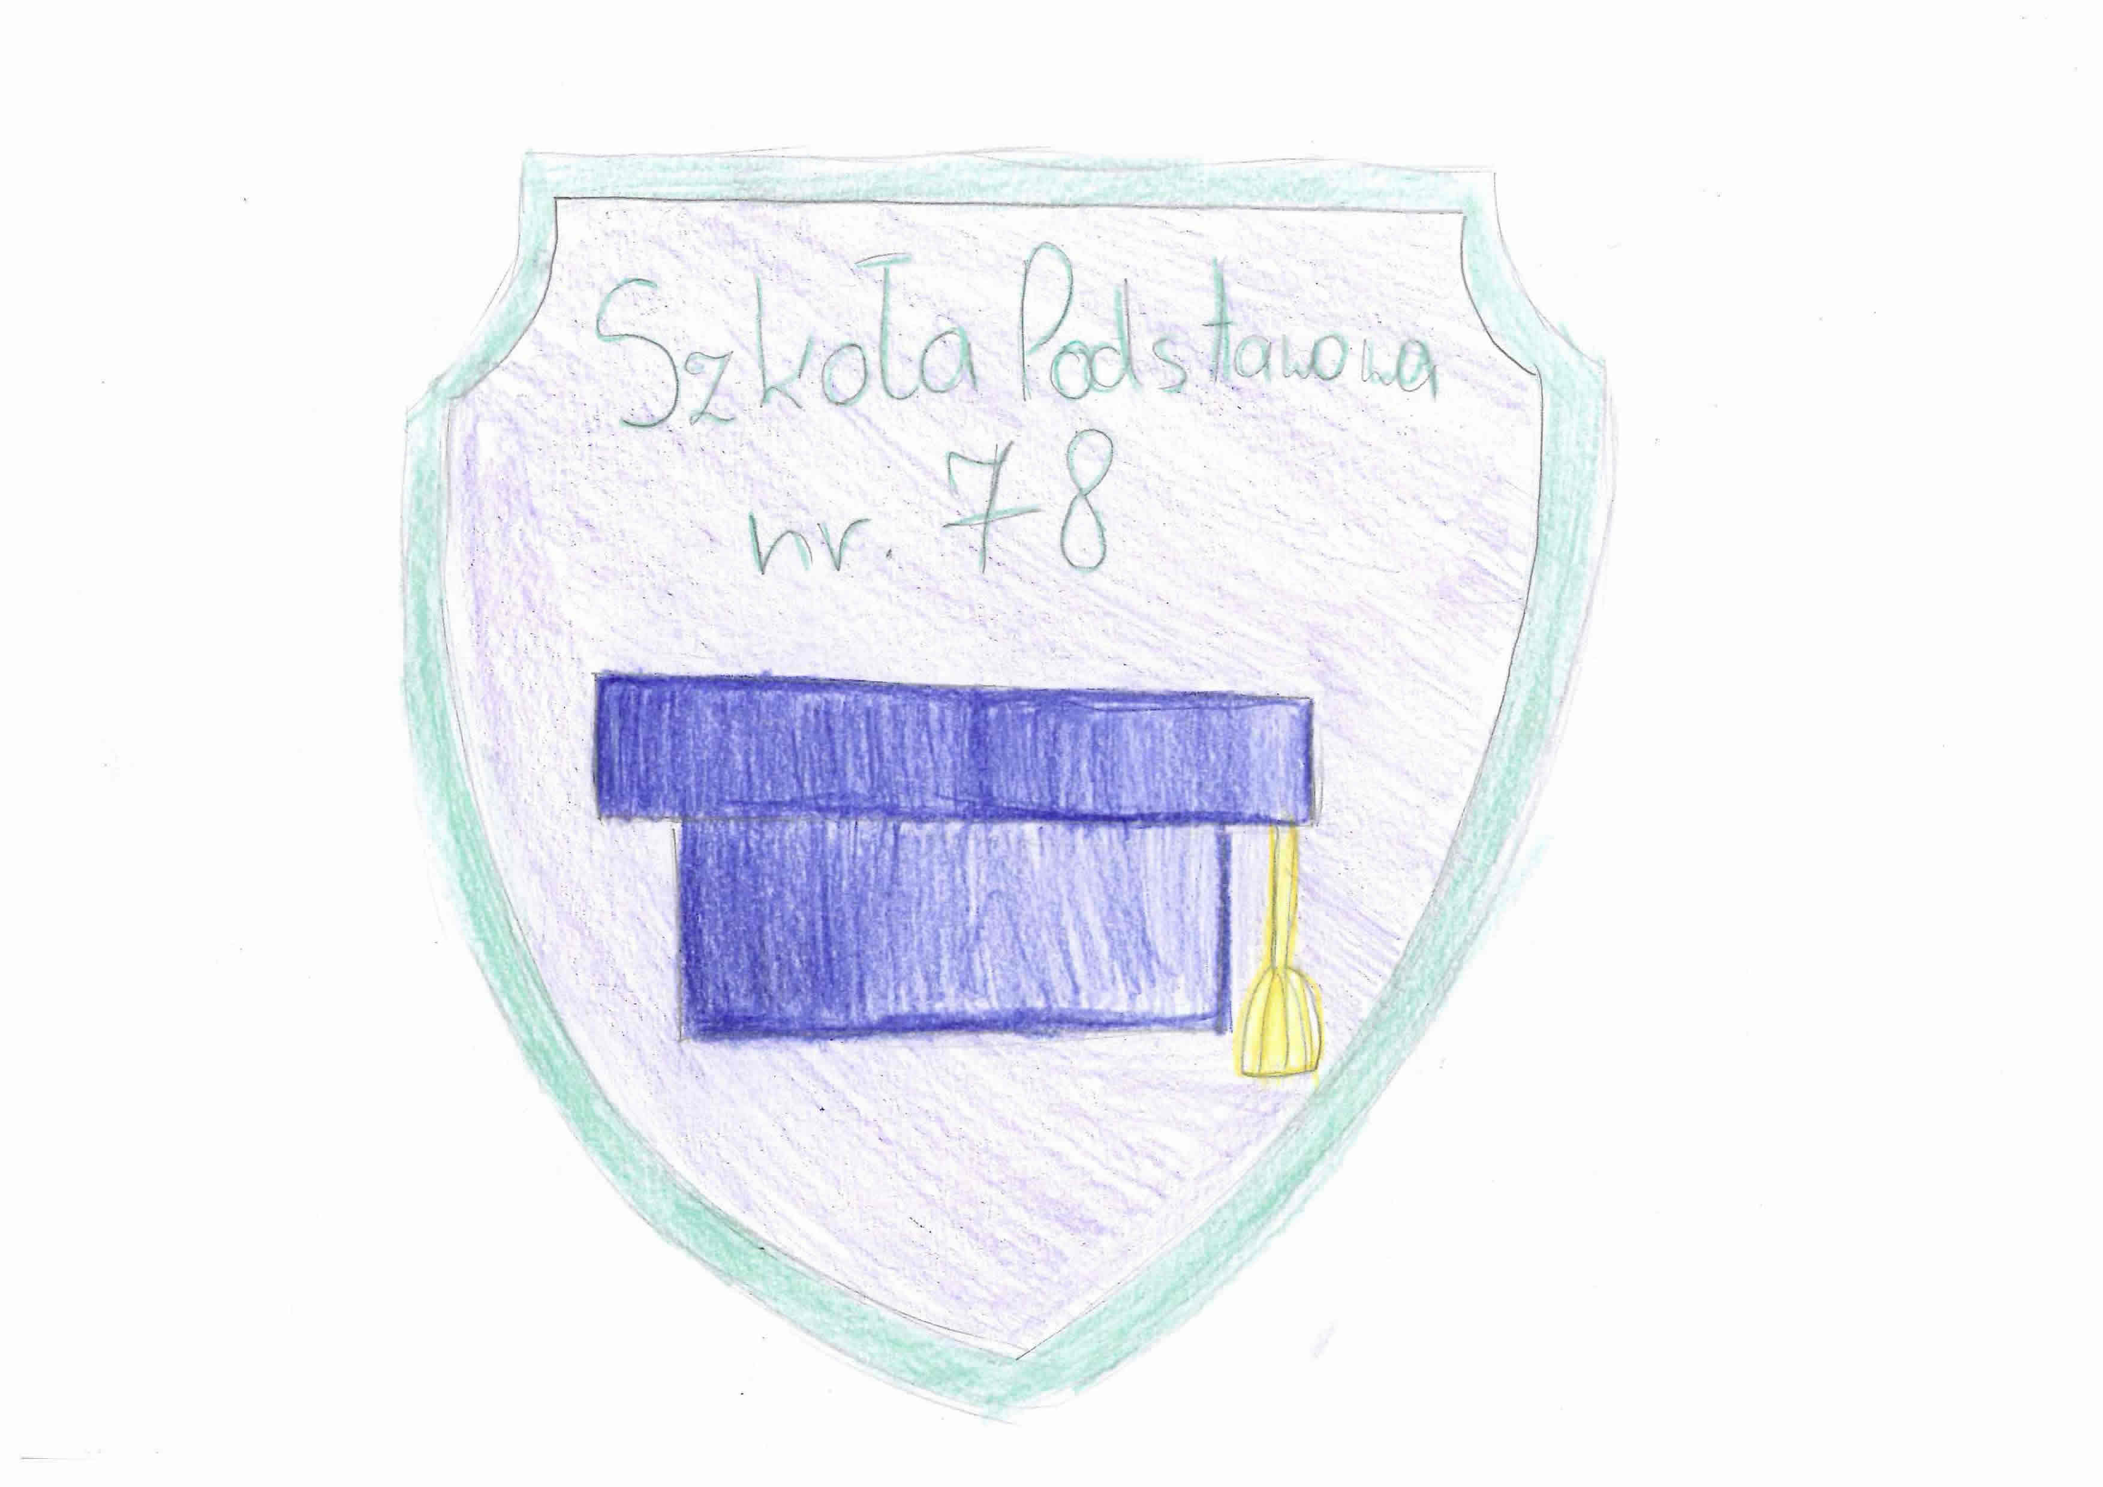
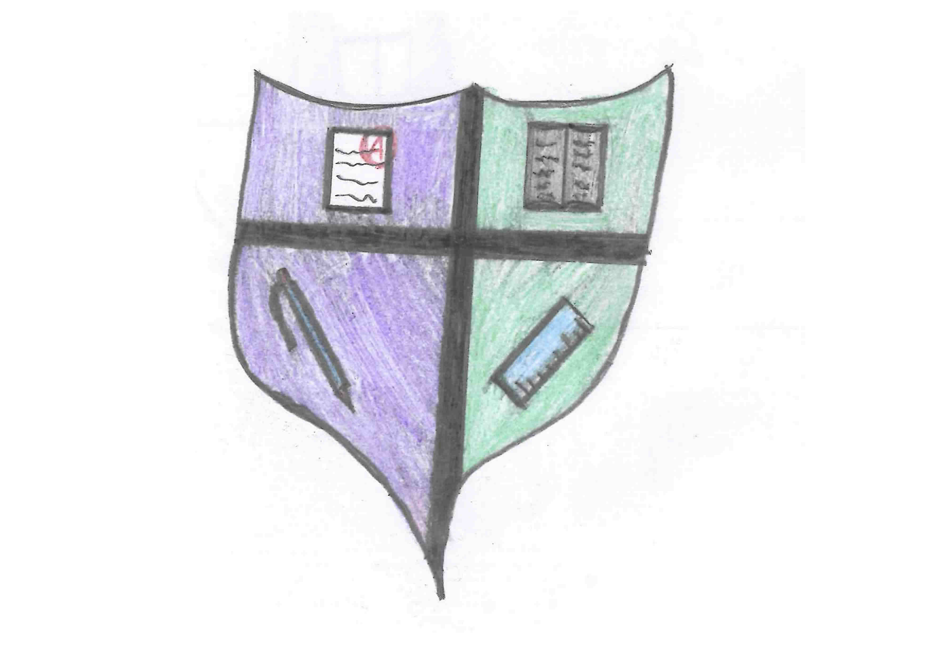
Nasze pomysły na szkolny herb

Slide 17
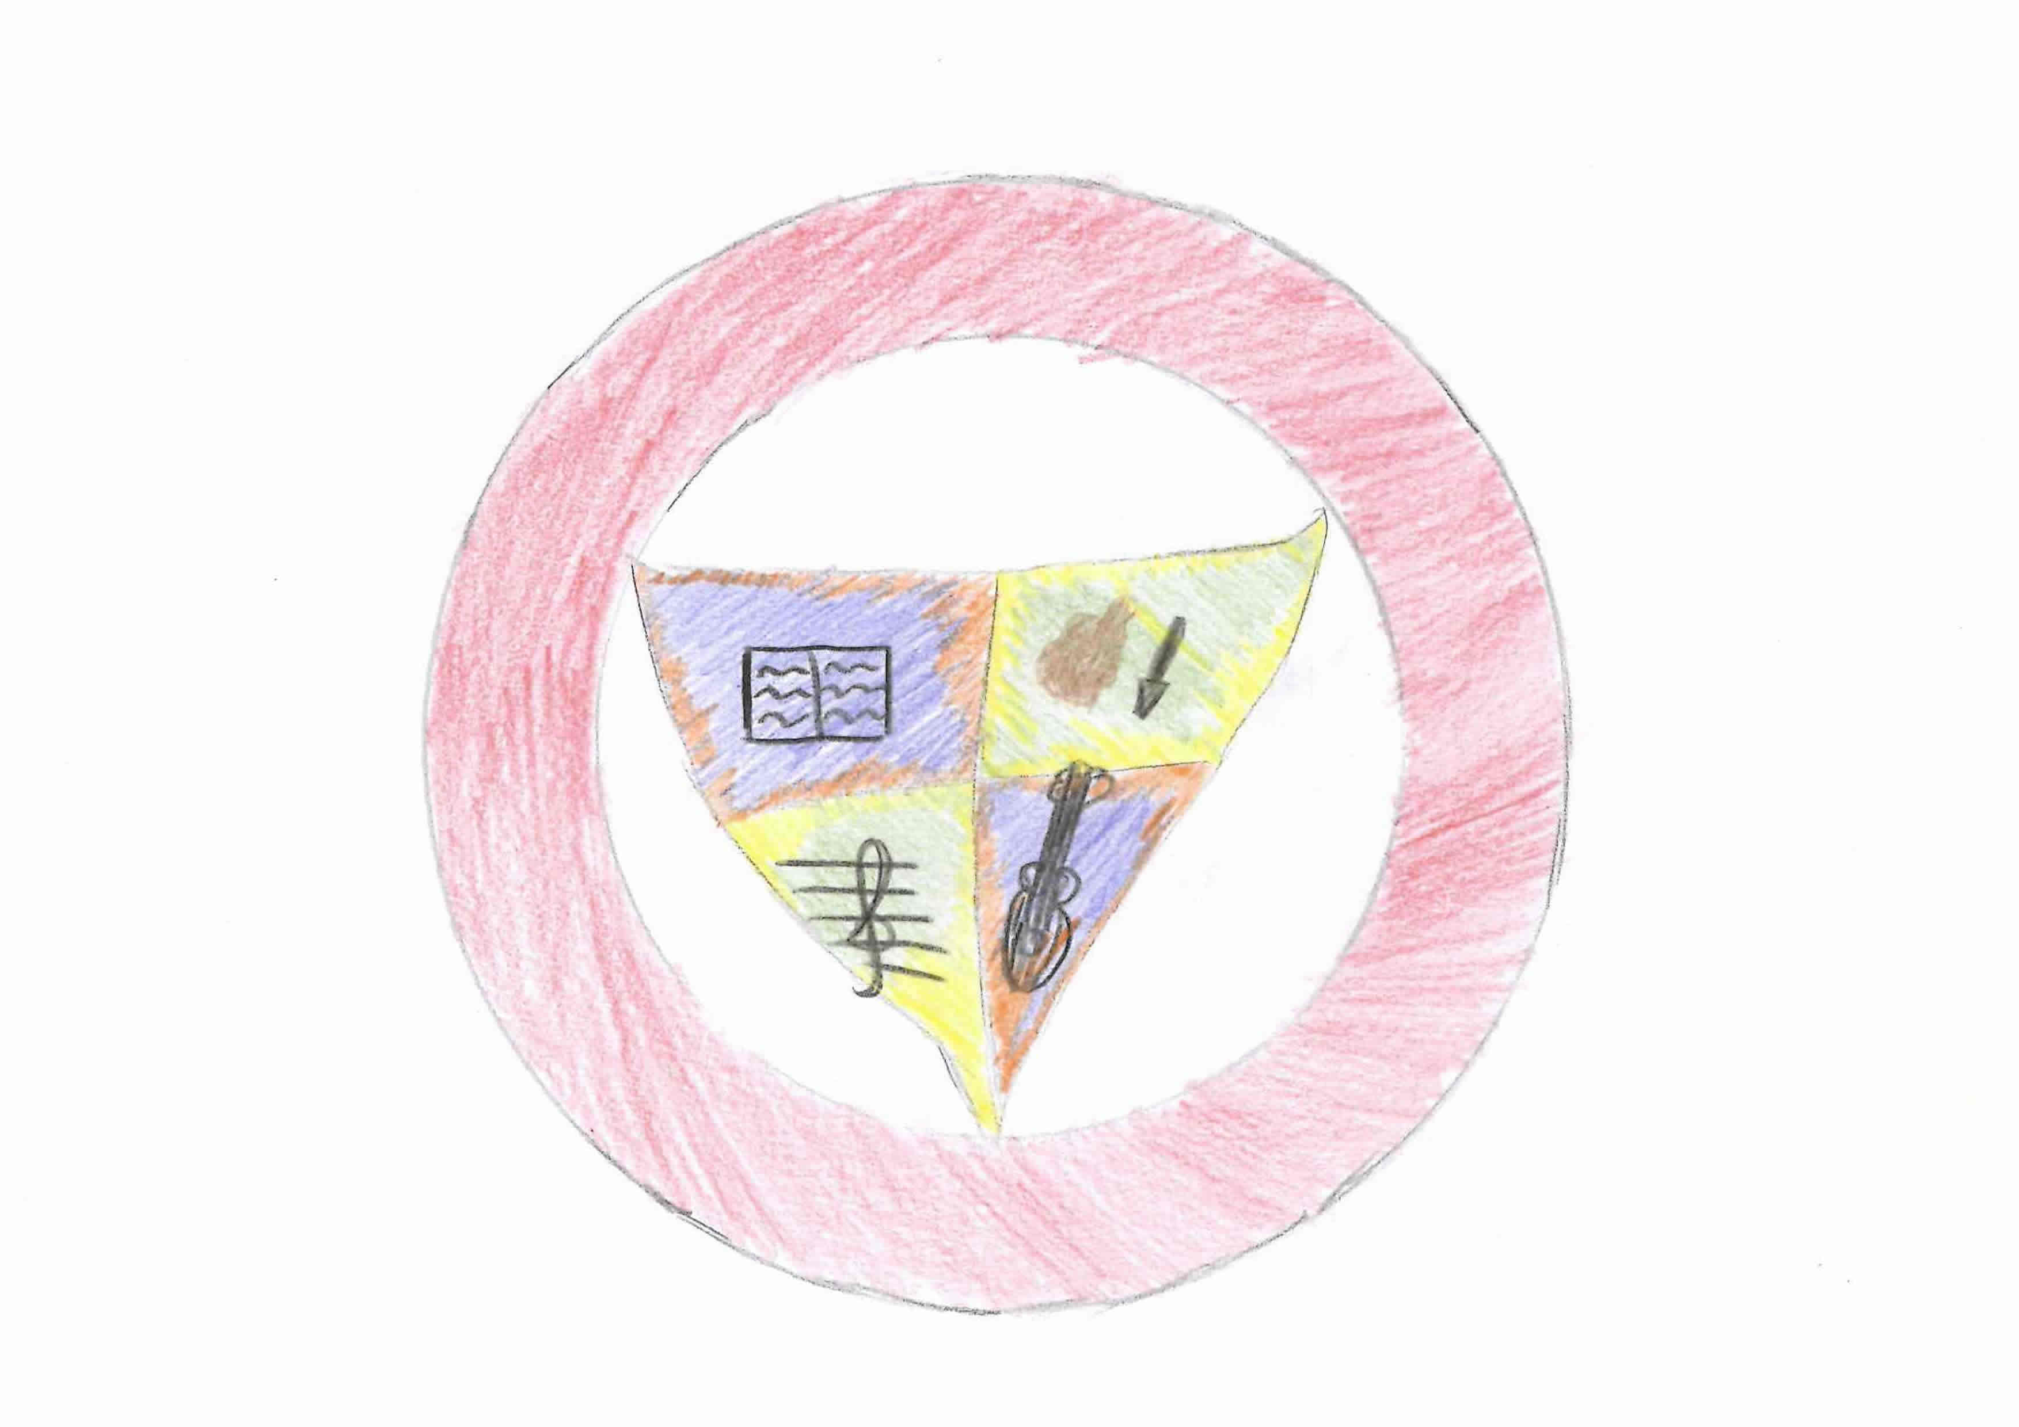
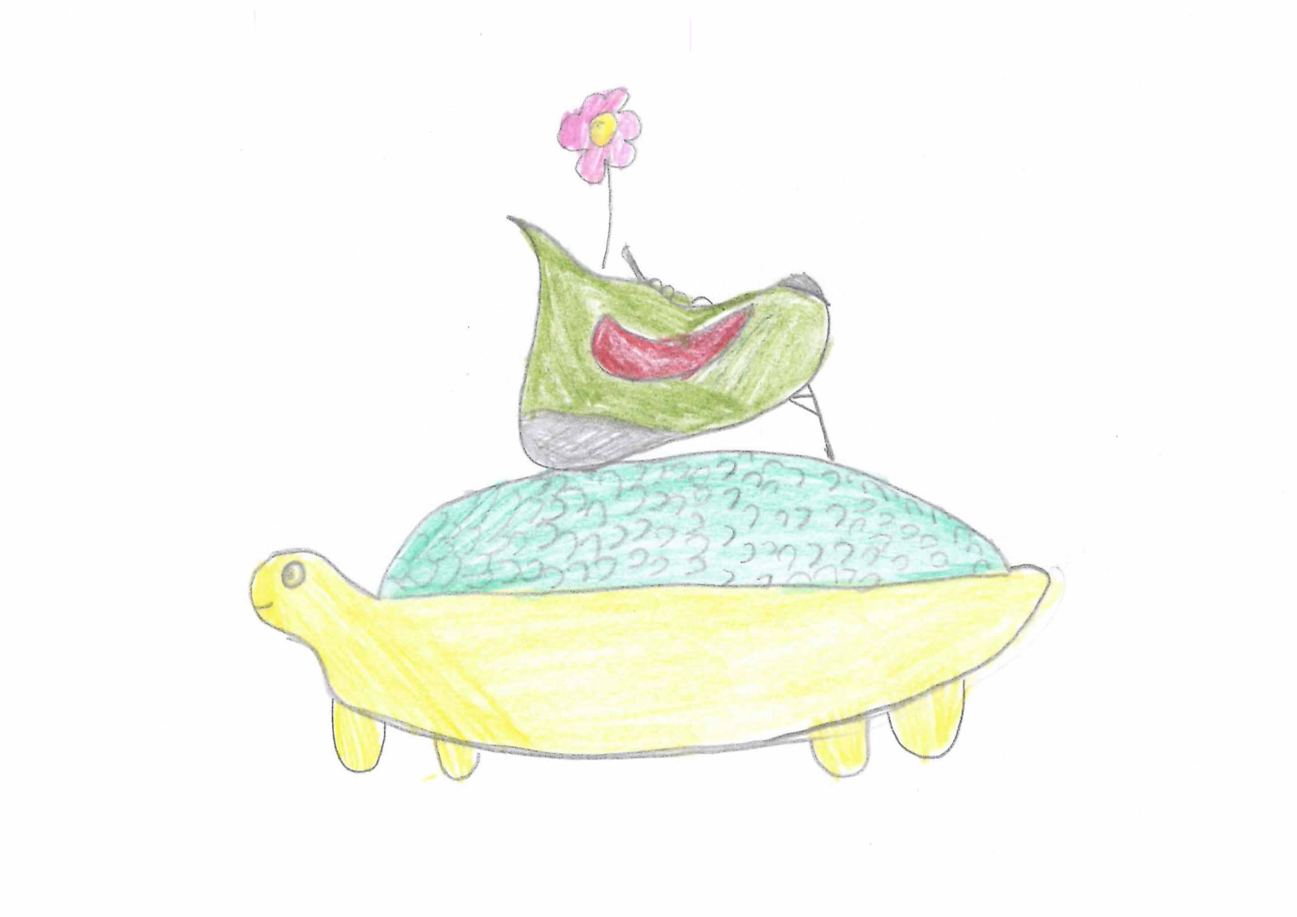
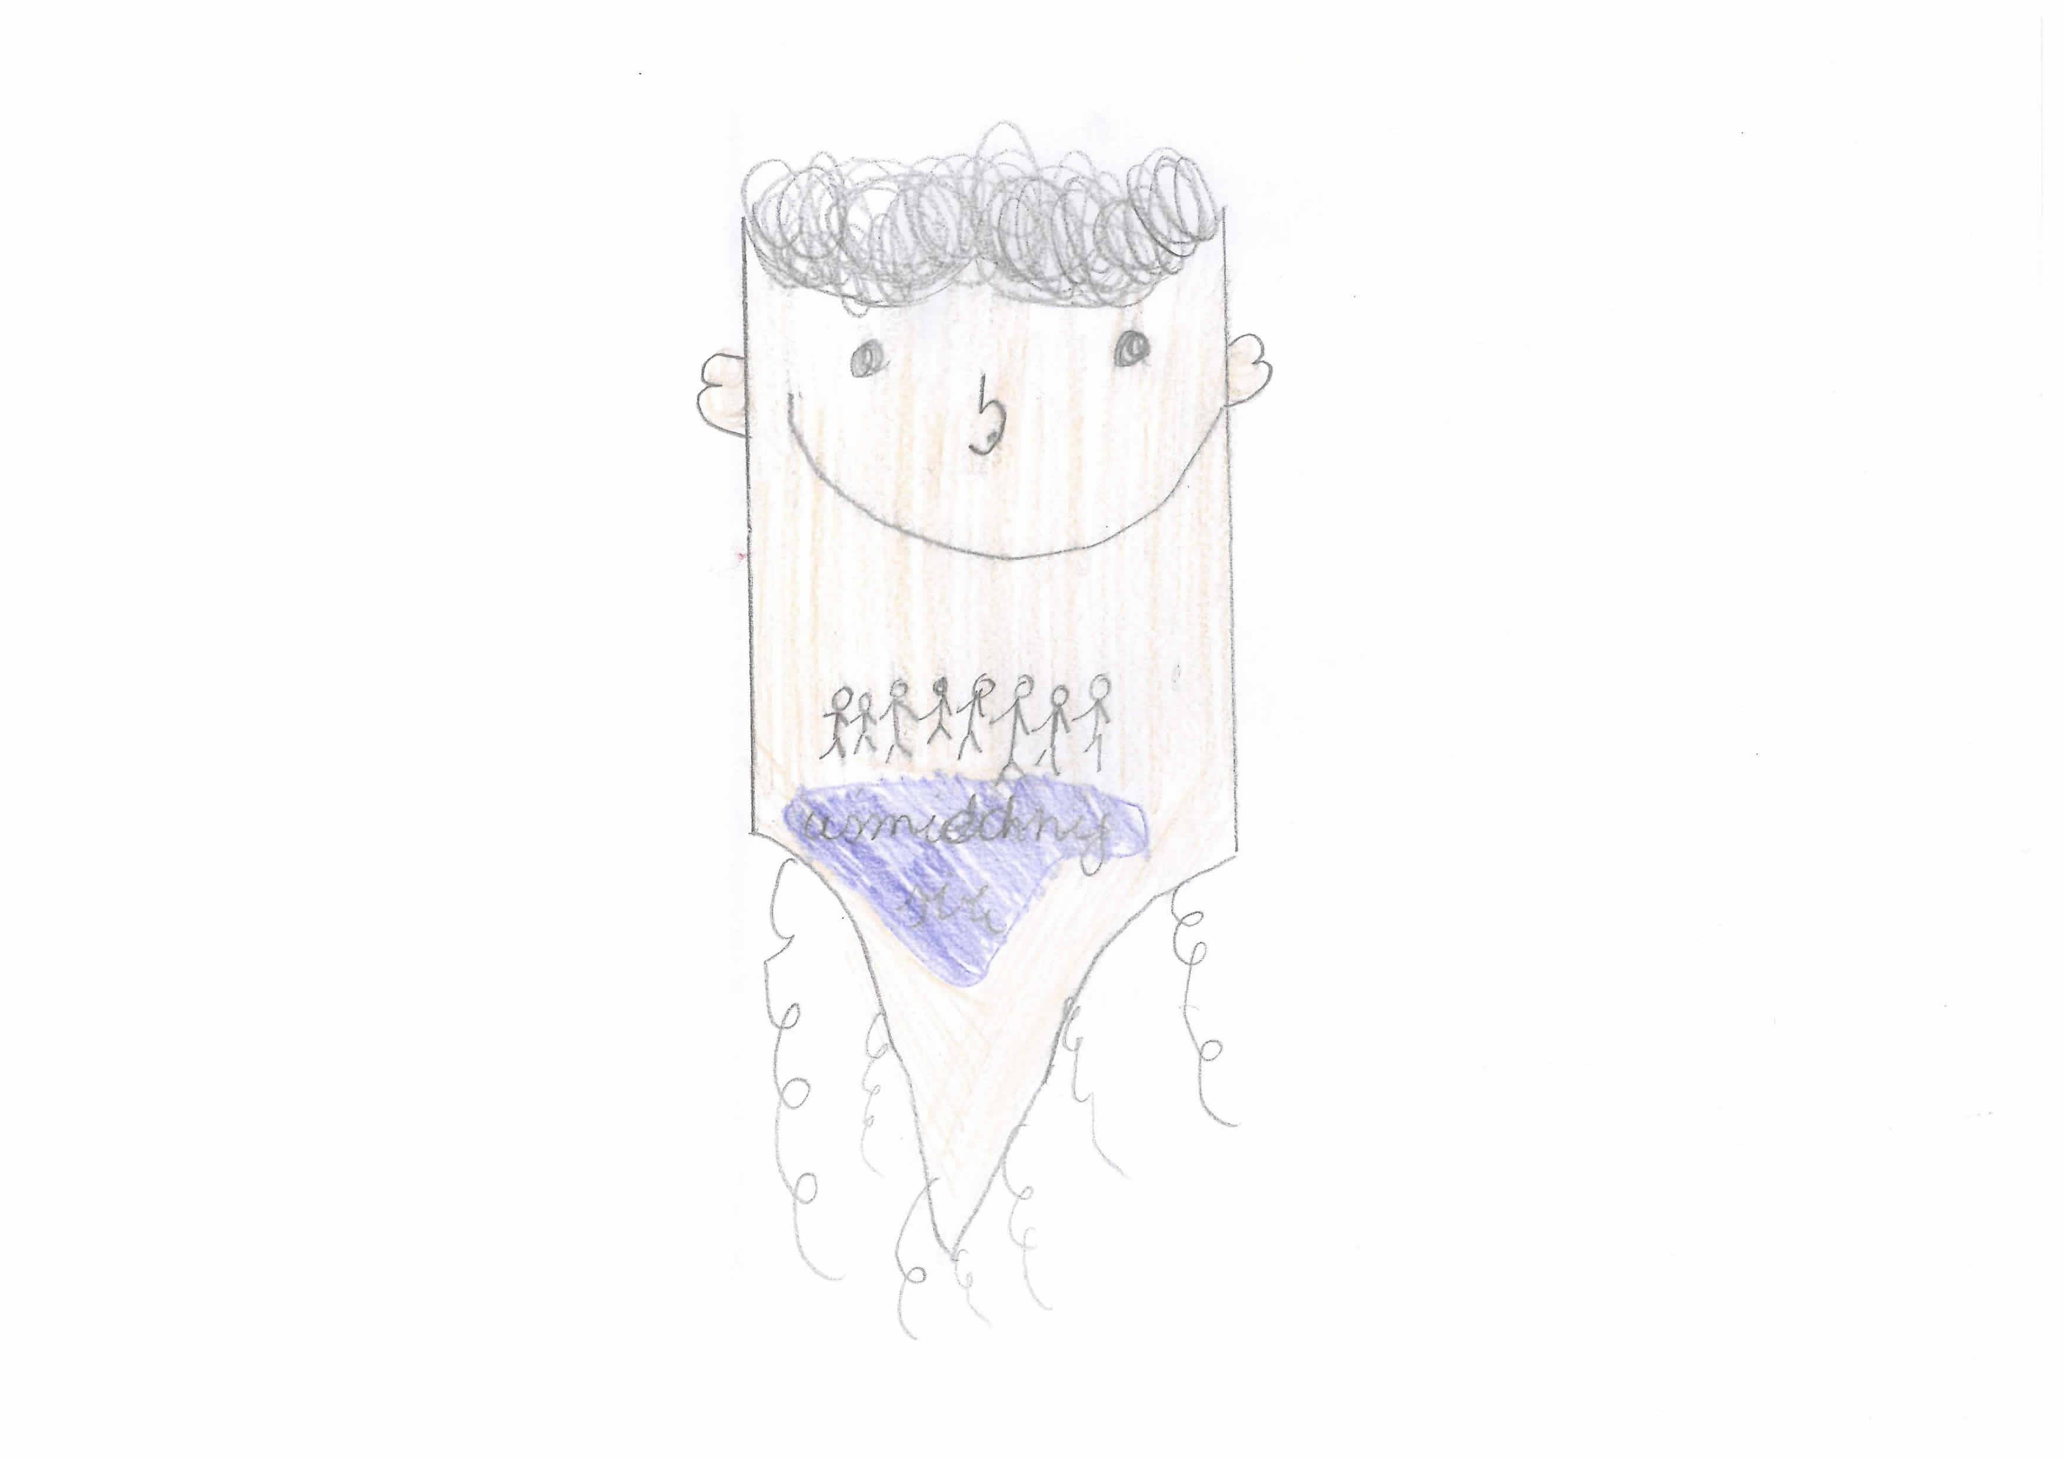
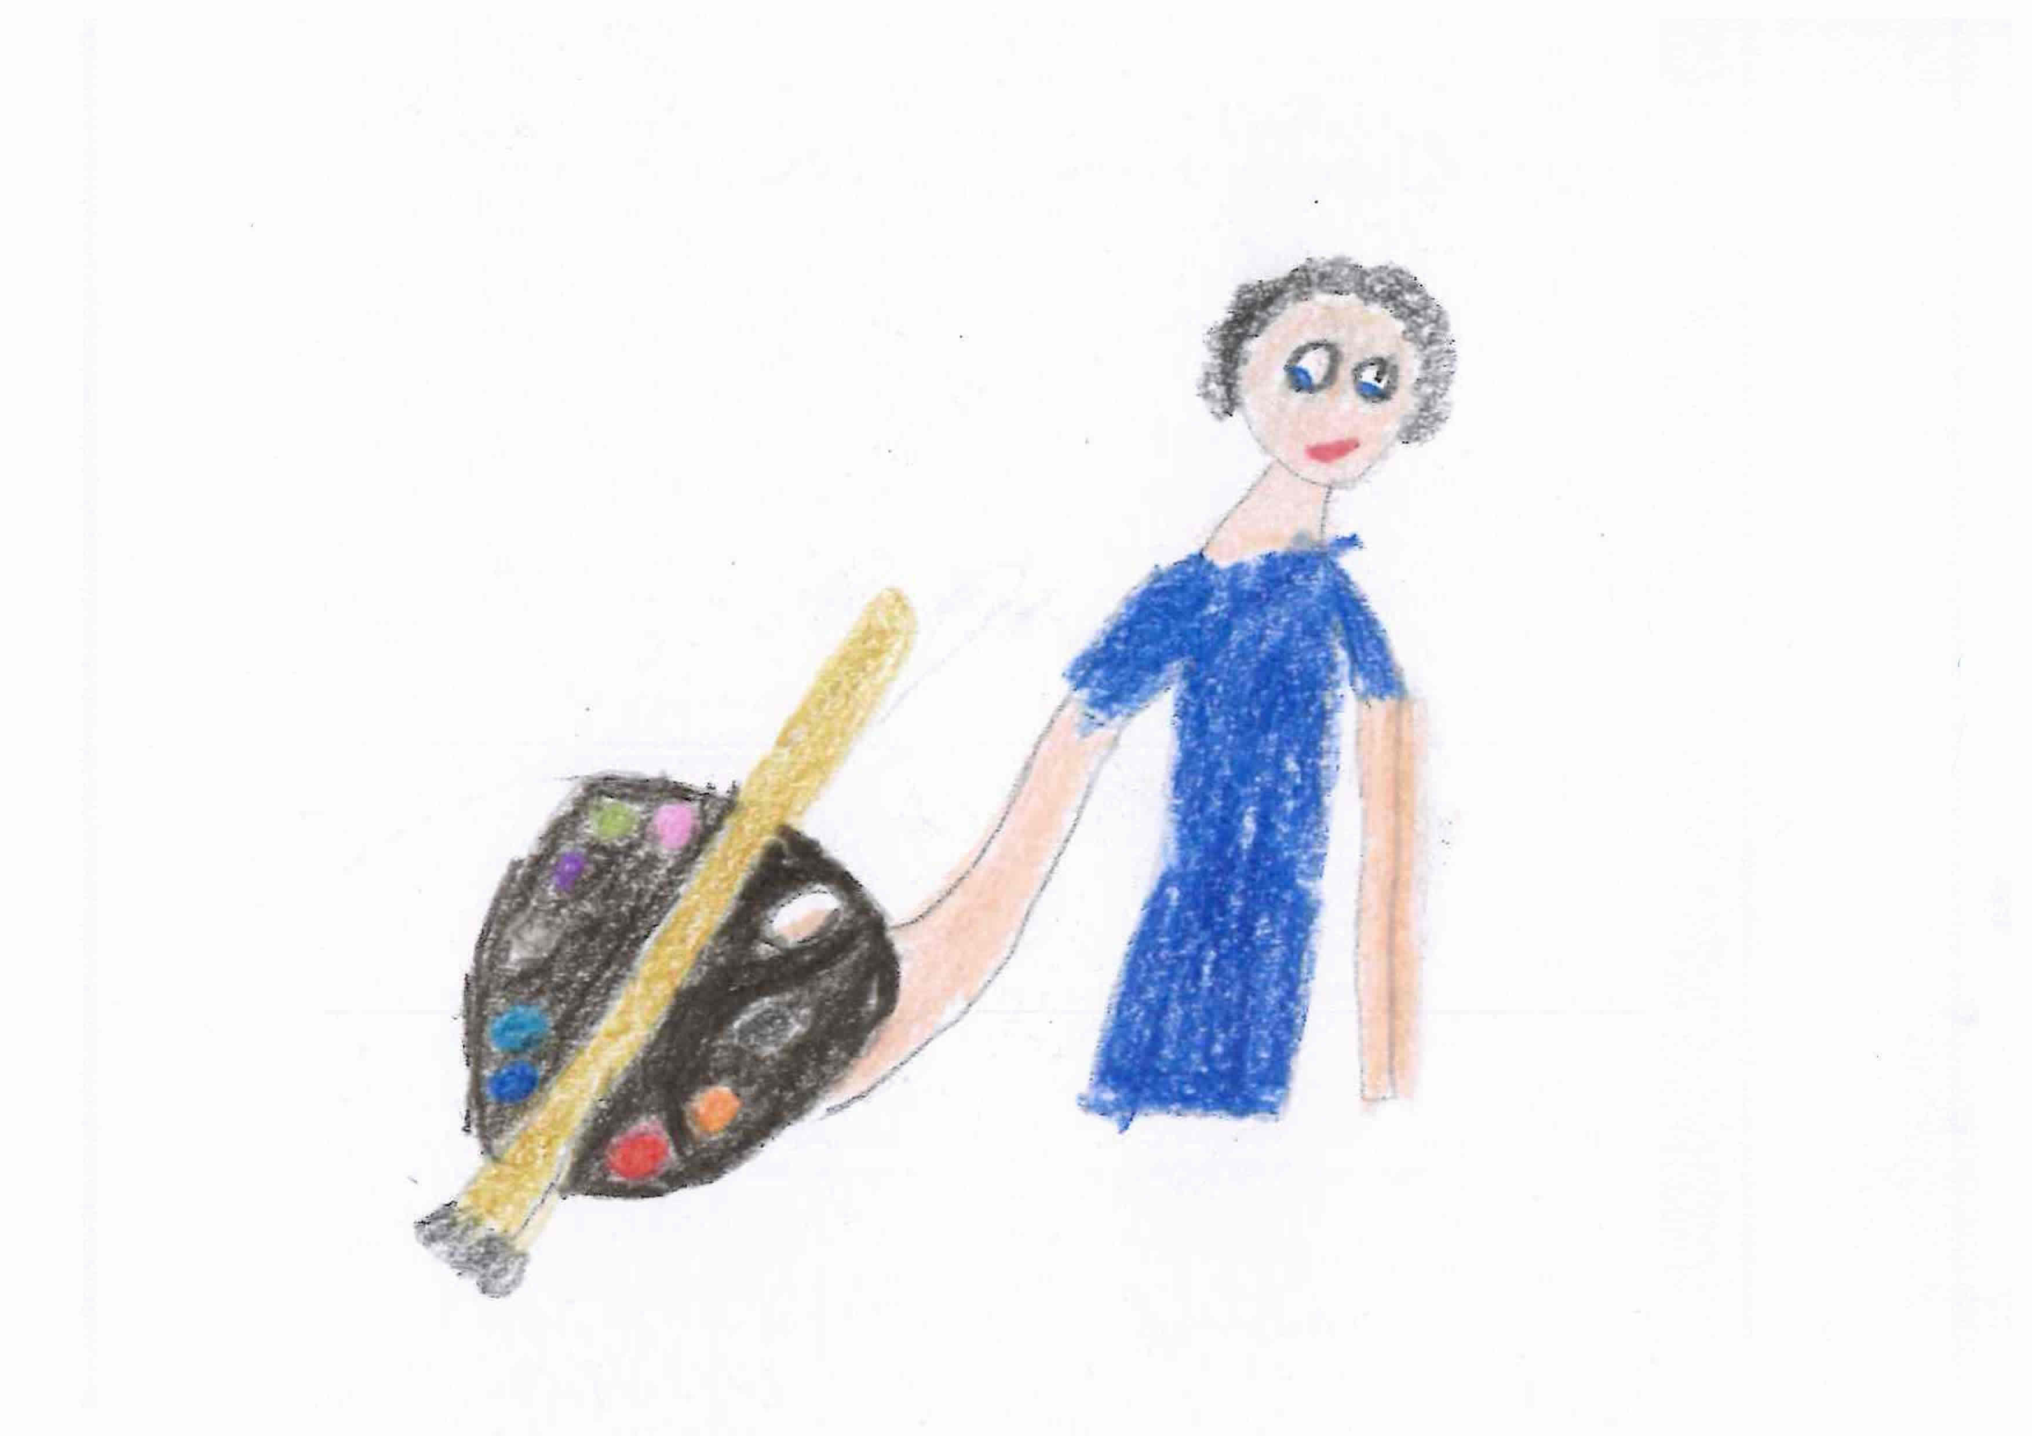
Niech nasz patron przypomina nam każdego dnia, że warto rozwijać swoje pasje, szukać mocnych stron i wierzyć we własne siły.

Slide 18

Zakończenie
Prezentacja powstała dzięki zaangażowaniu uczniów klas: 6b i 7b.
Opracowała: Anna Dragan

